Slide 1
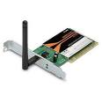
“ TARJETA DE RED”
***CONECTADO GENERALMENTE A TRAVEZ DE LA TECNOLOGIA ETHERNET

